Slide 1
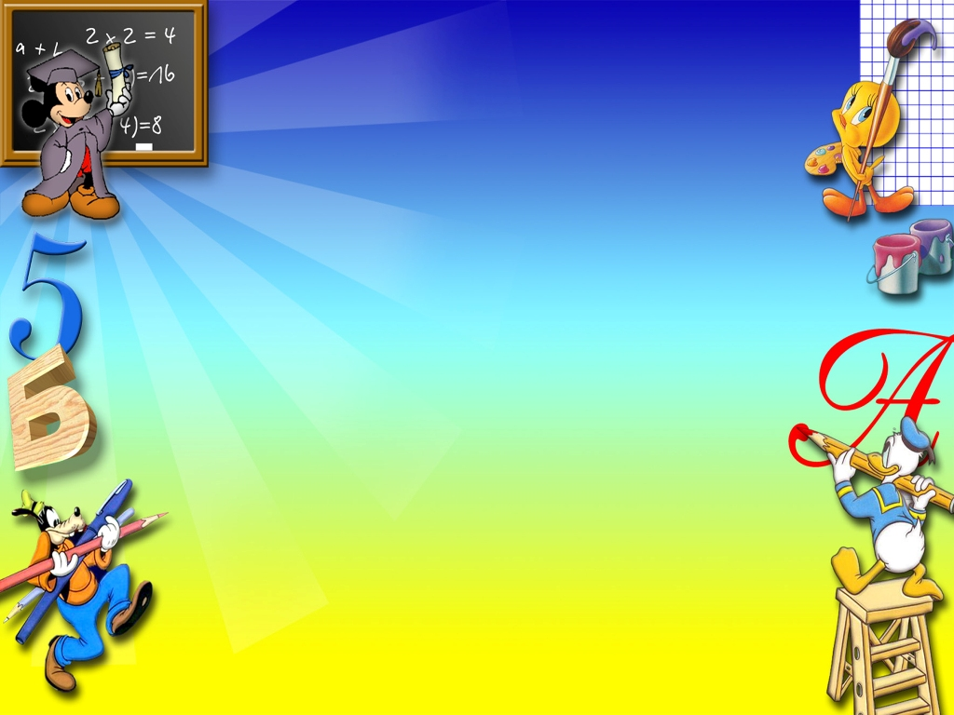
Урок математики
«Прямоугольник»
Выполнила:
Рябухина Татьяна Михайловна
учитель начальных классов
МБОУ СОШ № 156 Красноглинского района
г.о. Самара

Slide 2
Повторение

Slide 3
Проверь себя

Slide 4
Назовите фигуры и их углы

Slide 5
Четырёхугольник, у которого все углы прямые, называется – прямоугольный четырёхугольник.
У прямоугольного четырёхугольника противоположные стороны равны.

Slide 6
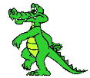

Slide 8
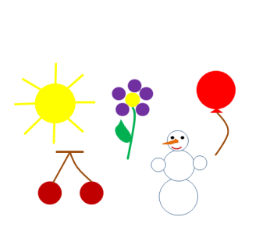
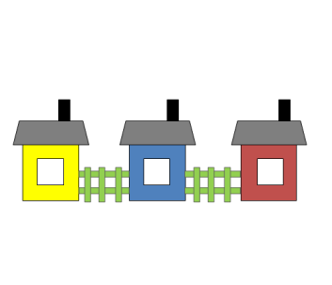
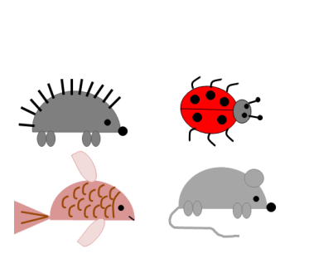
А что составили вы?

Slide 9
Картинки с сайтов
-http://images.google.ru/ ;
-http://images.yandex.ru/;
-http://for-creativity.ucoz.ru/news/2009-02-15-1689

